Slide 1
03. Linear/Logistic Regression 심화
Emotion
binary classification with tensorflow

Slide 2
목차
수치 예측
- 선형 회귀
- 손실 함수, 경사 하강법
이진 분류
- 퍼셉트론
- 로지스틱 회귀
- Sigmoid Function

Slide 3
01. 수치 예측
Emotion

Slide 4
선형 회귀 – Linear Regression
1차 함수
선형 회귀는 간단하게
1차 함수로 표현할 수 있다 .

Slide 5
선형 회귀 – Linear Regression
1차 함수의 문제 해결
문제) 기울기가 4, 절편이 2인 y=4x+2인 그래프가 있다.
Y가 10일 때, x의 값은?
선형 회귀의 문제 해결
문제) y가 25일 때 x가 3, y가 32일 때 x가 4, y가 39일 때 x가 5라면,
기울기와 절편의 값은?
Y=7x+4
25 = 21 + 4
32 = 28 + 4
39 = 35 + 4

Slide 6
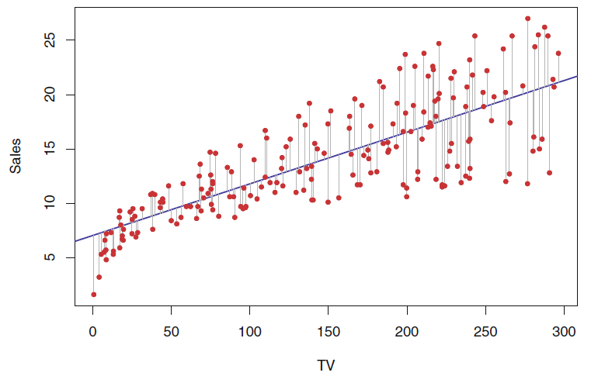
선형 회귀 – Linear Regression
단순 선형회귀
Y = wx+b
W와 b를 학습시켜 가장
오차율이 적은 값을 얻음

Slide 7
손실 함수 – loss function
손실 함수 – loss function
비용 함수 – cost function
목적 함수 – objective function
뭐가 다른데?

Slide 8
손실 함수 – loss function
비용 함수 – cost function
모든 훈련 데이터에 대한 손실 함수의 합
목적 함수 – objective function
최적화하기 위한 대상 함수
그냥 다 비슷한 의미라 맘대로 사용됨.

Slide 9
손실 함수 – loss function
제곱 오차(squared error)
제곱 오차 함수의 최솟값을 알아내려면 기울기에 따라 함수의 값이 낮은 쪽으로 이동해야 한다.
-> 기울기를 구하려면 제곱 오차를 가중치나 절편에 대해 미분하면 된다.

Slide 10

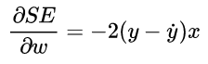
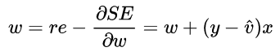
경사 하강법 – Gradient Descent
가중치에 대해 제곱 오차를 미분
제곱 오차를 가중치에 대해 편미분
가중치에 대해 미분
가중치를 업데이트
W에서 변화율을 빼준다.

Slide 11
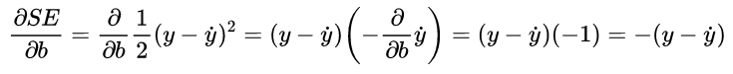
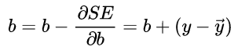
경사 하강법 – Gradient Descent
절편에 대해 제곱 오차를 미분
처음부터 ½를 곱한 제곱 오차를 미분
절편에서 변화율을 빼준다.
그래디언트 전파
손실함수에 대해 변화율의 값을 계산하는 대신 편미분을 사용하여 계산

Slide 12
02. 이진 분류
Emotion

Slide 13
퍼셉트론 - Perceptron
1957년 이진 분류 문제에서 최적의 가중치를 학습하는 퍼셉트론이 처음 발표되었다.

Slide 14
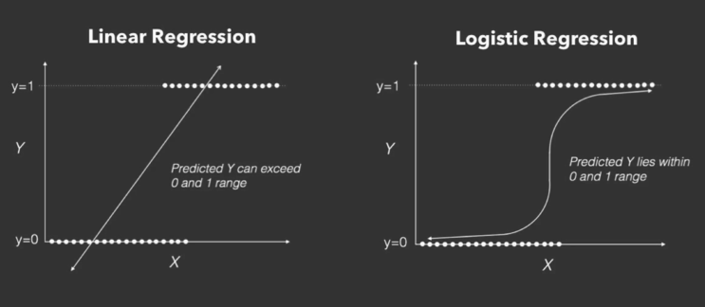
퍼셉트론 - Perceptron
기존의 선형 회귀만으로는 이진 분류에 취약했던 것..
타이타닉 생존자 예측, 불량 판별 등등

Slide 15
퍼셉트론 - Perceptron
그래서 이런 방법이 도입된 것 !!!

Slide 16
퍼셉트론 - Perceptron
퍼셉트론은 선형 함수를 통해 값을 내어
계단 함수를 통해 0보다 작으면 -1,
0보다 크거나 같으면 1로 분류합니다.

Slide 17
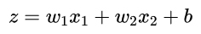
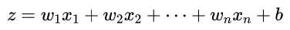
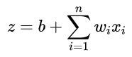
퍼셉트론 - Perceptron
숫자는 n번째 특성의 가중치와 입력
특성이 n개인 선형 함수

Slide 18
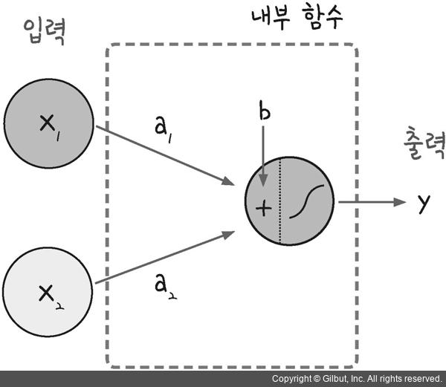
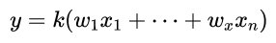
로지스틱 회귀 – Logistic Regression
활성화 함수는 비선형 함수
선형함수 a와 활성화 함수 y=ka라면,

Slide 19
로지스틱 회귀 – Logistic Regression
로지스틱 회귀에서의 활성화 함수로는
시그모이드 함수가 대표적이다.
한글 패치 ㄷㄷ

Slide 20
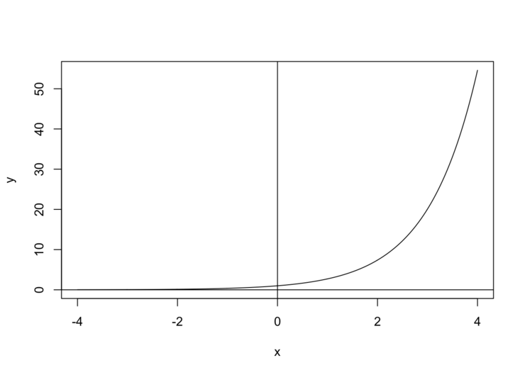
시그모이드– Sigmoid Function
오즈 비(odds ratio)
성공 확률과 실패 확률의 비율을 나타내는 통계
(p = 성공확률)

Slide 21
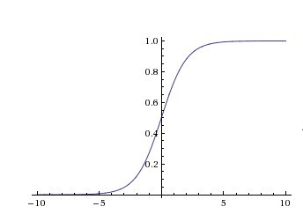
시그모이드– Sigmoid Function
로짓 함수(logit function)
오즈 비에 로그 함수를 취하여 만든 함수
p가 0.5일 때 0이고, 양의 방향과 음의 방향으로 발산한다.
(p = 성공확률)

Slide 22
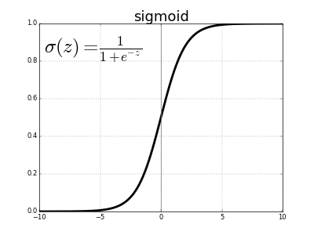
시그모이드– Sigmoid Function
시그모이드 함수(Sigmoid Function)
아래 보이는 로짓함수의 식을 오른쪽 과정을 통해 가로와 세로를 바꿔 줌.

Slide 23
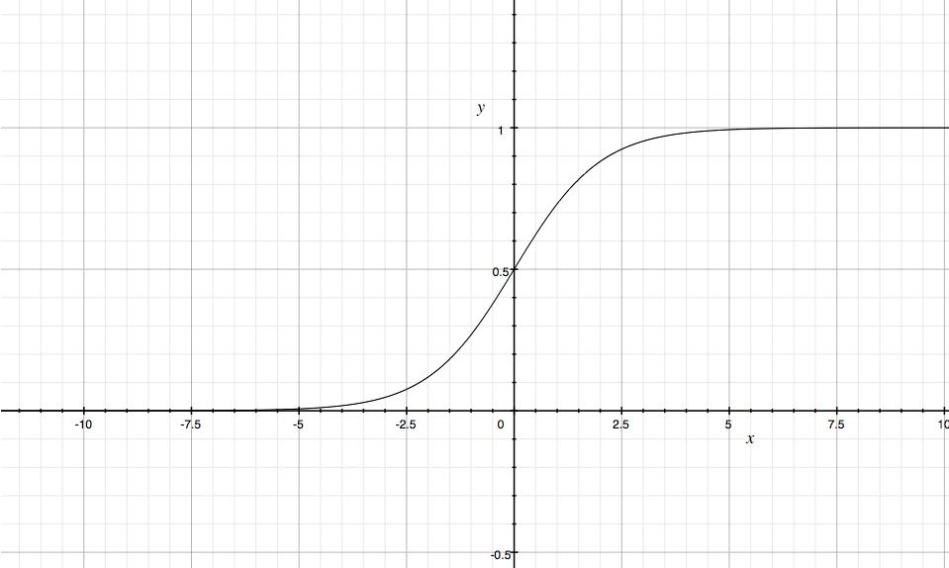
시그모이드– Sigmoid Function

Slide 24
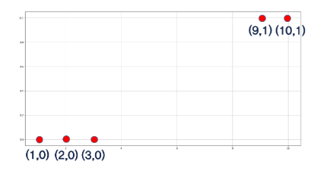
시그모이드– Sigmoid Function
X
Y
1
F
2
F
3
F
9
T
10
T
선형 회귀로 해결할 수 없음

Slide 25
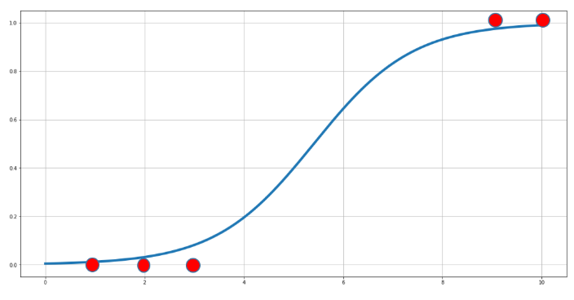
시그모이드– Sigmoid Function
로지스틱 회귀로 해결할 수 있음

Slide 26
끗 숙제 해오슈

